Slide 1
Єдиний урок
«Безпечна дорога
додому»
Підготувала
Вчитель-дефектолог
Яна Вікторівна Пономаренко

Slide 2
Мета: познайомити здобувачів освіти з правилами дорожнього руху; обґрунтувати важливість дотримання безпечної та відповідальної поведінки на дорозі додому задля збереження життя та здоров’я учнів.

Slide 3
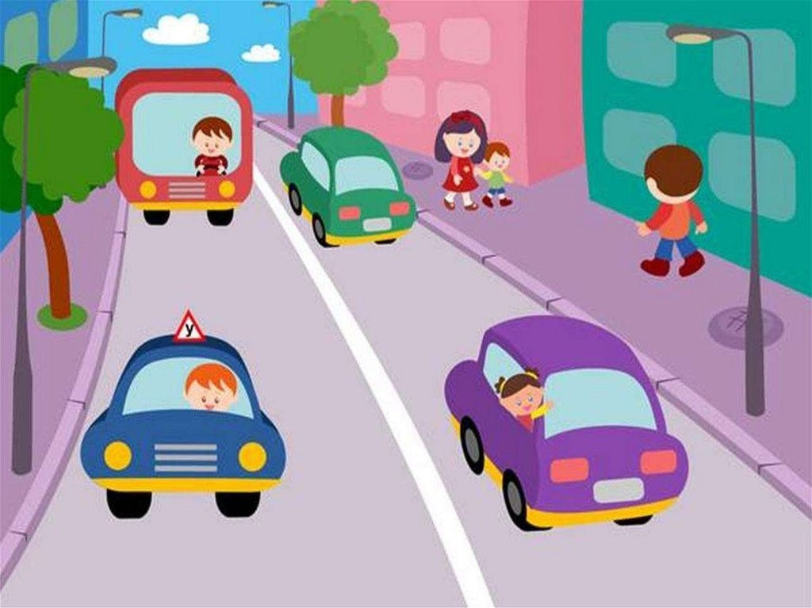
-Наша школа і будинки, в яких ми живемо, розташовані біля дороги. По проїжджій частині рухається транспорт. Які транспортні засоби можуть там рухатись? - А вздовж проїжджої частини – тротуар. Для чого він необхідний?

Slide 4
Ані транспорт, ані пішоходи не заважають одне одному. Це тому, що є чіткі правила, для всіх учасників дорожнього руху. Порушуючи ці правила, ми наражаємо себе на небезпеку. Якою ж має бути наша поведінка на дорозі? (Безпечною.)

Slide 5
Що ж таке безпека?

Slide 6
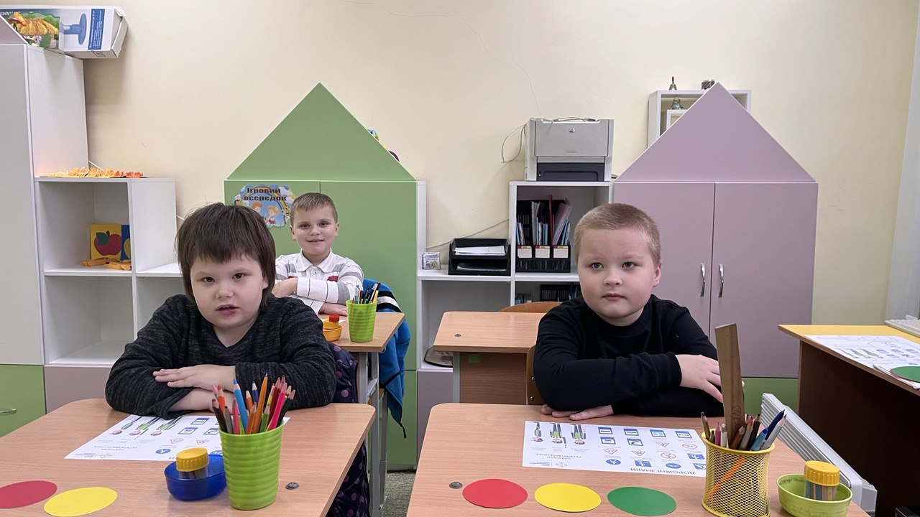

Slide 7
Безпека – це стан, при якому ніщо кому - небудь або чому-небудь не загрожує. До категорії підвищеного ризику належать діти від 5 до 9 років. Ці діти енергійні, прагнуть до самостійності, але часто не в змозі забезпечити власну безпеку. Особливо, коли повертаються зі школи додому!

Slide 9
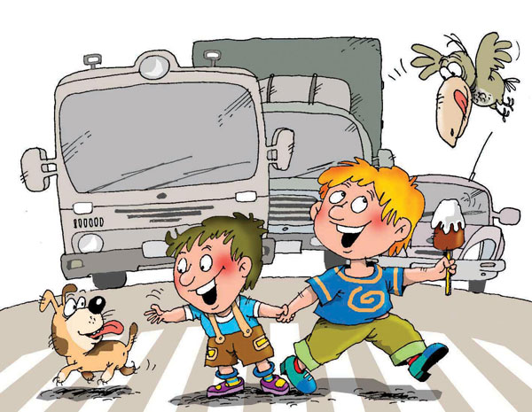
Не можна перебігати вулицю перед транспортом

Slide 10
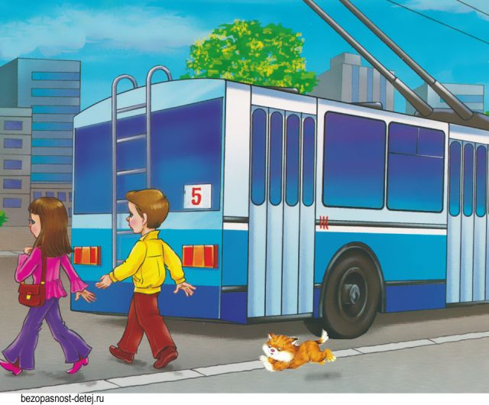
Обходити тролейбуси та автобуси позаду, але не поспішати.

Slide 11
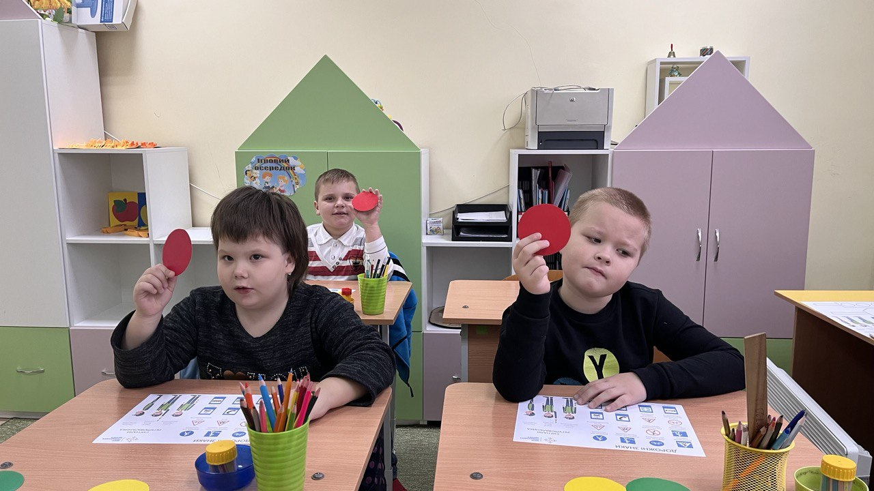

Slide 12
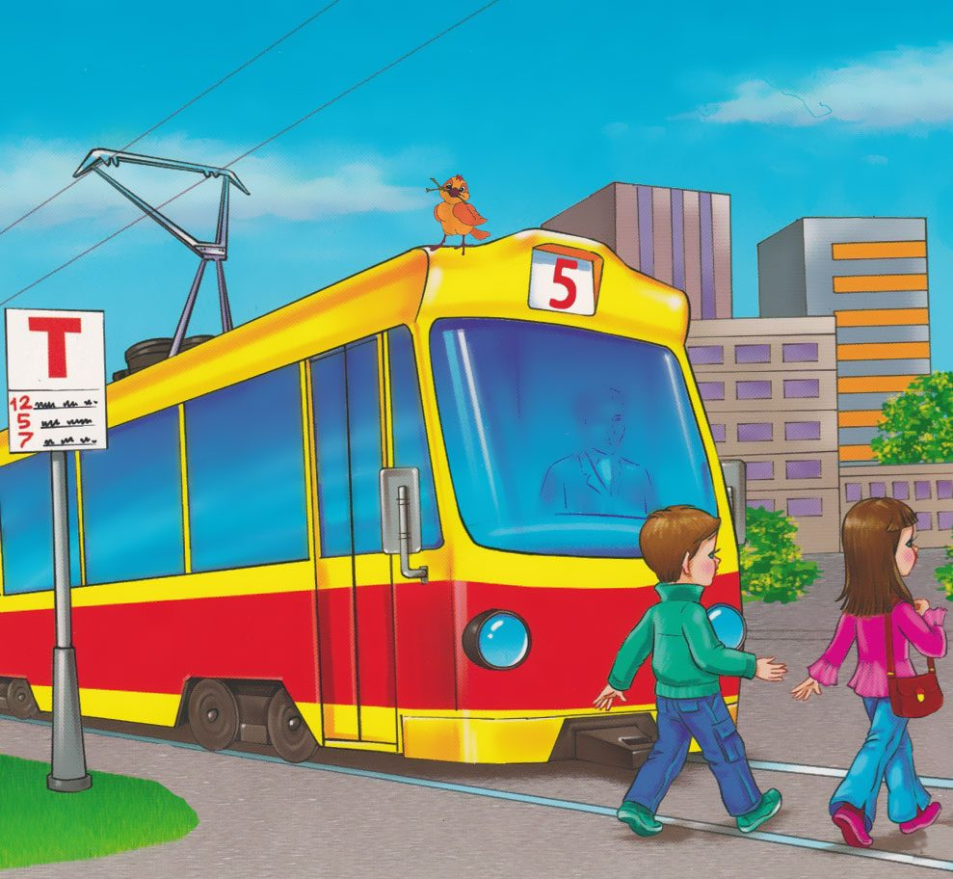
Обходити трамвай треба попереду, але не поспішати

Slide 13
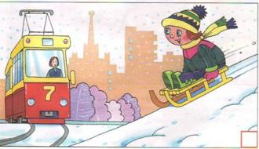
Не можна кататися з гірки на дорогу.

Slide 14
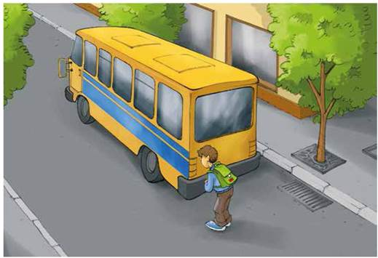
Обережно обходити транспорт, який стоїть.

Slide 15
Де ми можемо переходити дорогу?

Slide 16
Де і як ми можемо переходити дорогу?

Slide 17
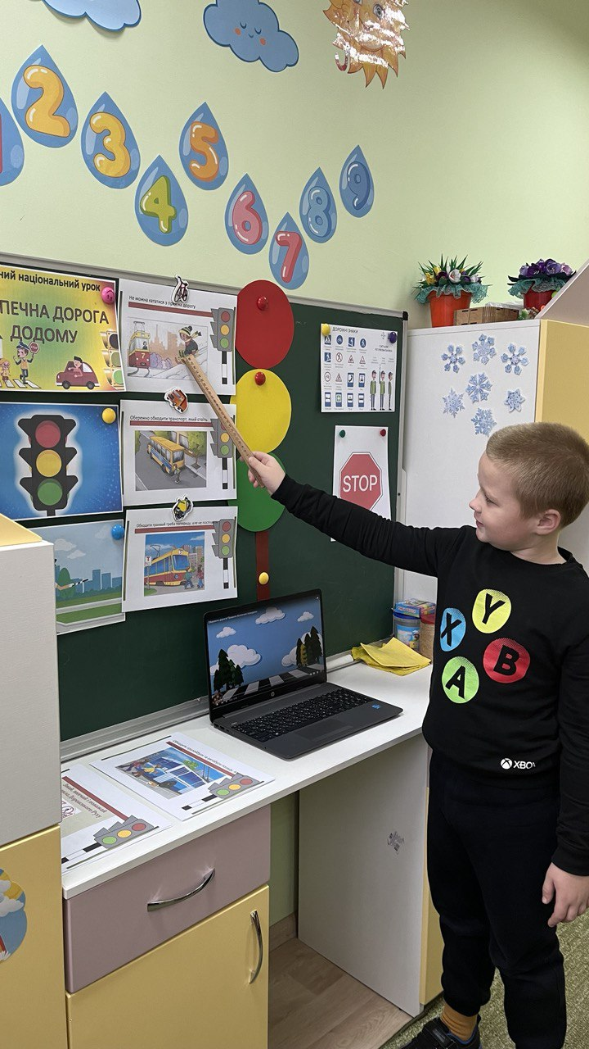

Slide 18
Де ми можемо переходити дорогу?

Slide 19
Де ми можемо переходити дорогу?

Slide 20
Як правильно переходити дорогу?

Slide 22
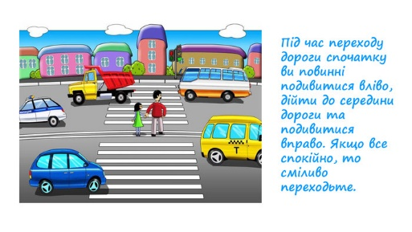
Як правильно переходити дорогу?

Slide 23
Як правильно переходити дорогу?

Slide 24
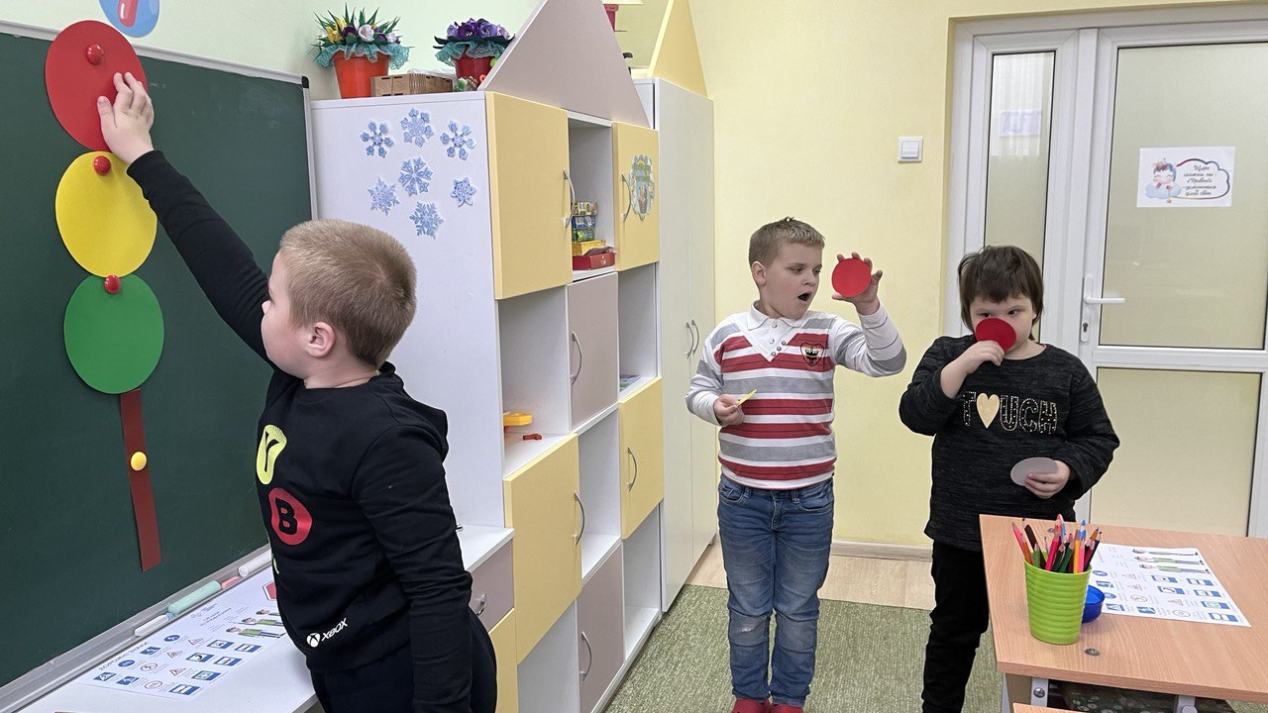

Slide 25
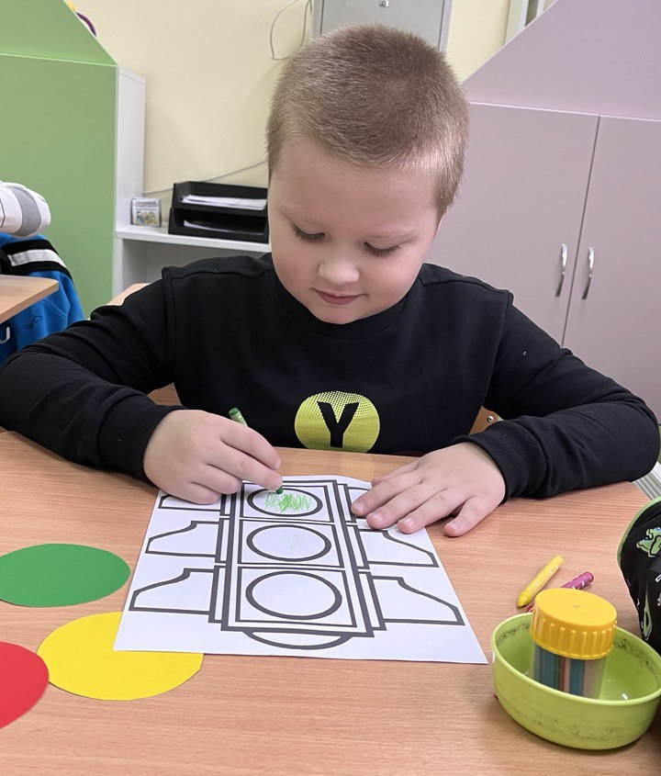
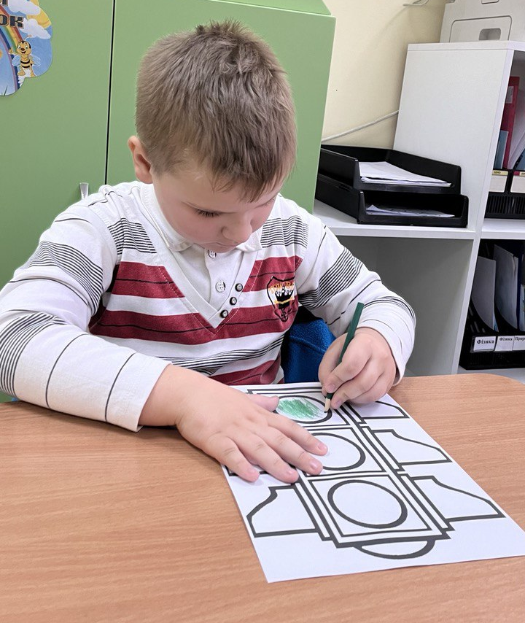
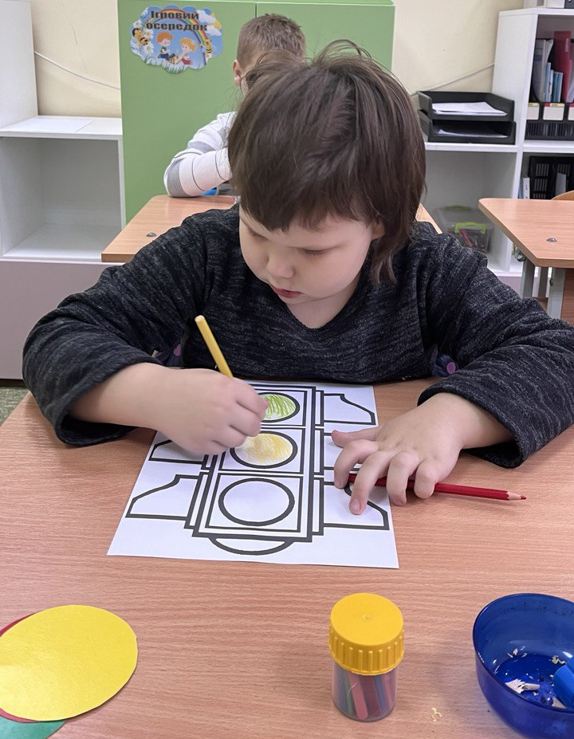

Slide 26
